Slide 1
পরিচিতি
স্বাগতম
উ‍ৎপল বিশ্বাস সহকারী শিক্ষক (শরীরচর্চা) লখাইডাংগা মাধ্যমিক বিদ্যালয় মণিরামপুর, যশোর।
৮ম শ্রেণী
বিষয়ঃ গণিত
9ম অধ্যায়ঃ পরিমাপ ও একক
তারিখঃ ২৪/০৩/১১ ইং
সময়ঃ ৪০ মিঃ

Slide 2
শিখনফল
পরিমাপ বলতে কি বোঝায় তা বলতে পারবে।
পরিমাপের একক গুলি উল্লেখ করতে পারবে।
আয়তাকার, বর্গাকার, ঘনবস্তু ও ত্রিভুজ ক্ষেত্রের ক্ষেত্রফল নির্ণয়ের সূত্র ব্যাখ্যা করতে পারবে।
সূত্র ব্যবহার করে সমস্যার সমাধান করতে পারবে।

Slide 3
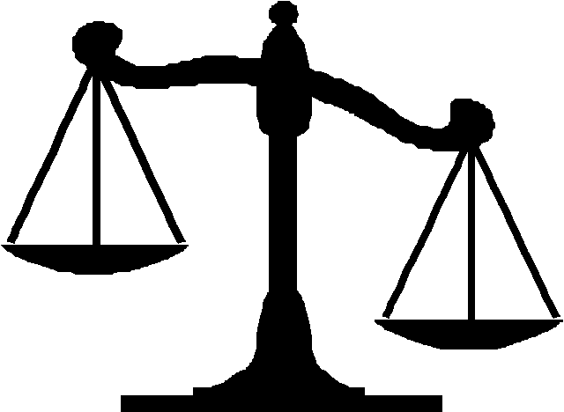
নিচের ছবিটি আমাদের কি কাজে লাগে ?

Slide 4
পরিমাপ ও একক

Slide 5
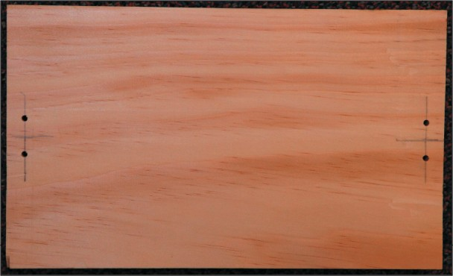
২০ মিটার
৮মিটার
ক্ষেত্রফল কত?

Slide 6
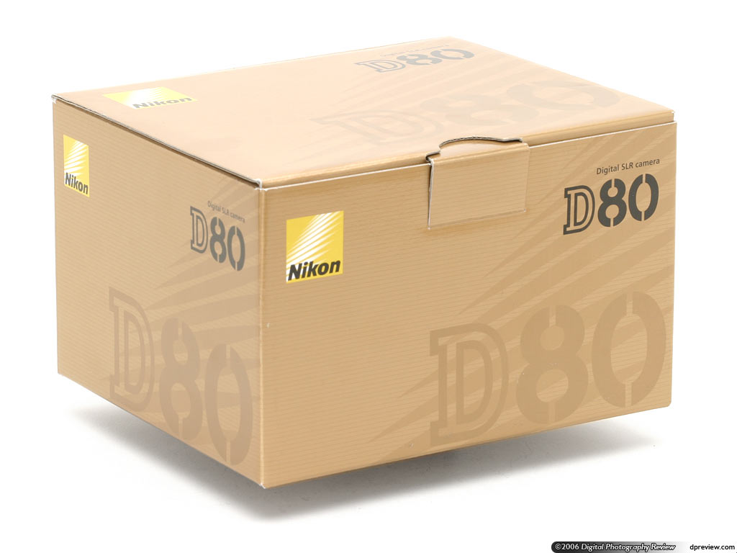
বাক্সটির দৈর্ঘ্য ৫ সেঃমিঃ, প্রস্থ ৩ সেঃমিঃ, উচ্চতা ২ সেঃমিঃ।
বাক্সটির আয়তন কত ?

Slide 7
সমবাহু ত্রিভুজটির এক বাহুর দৈর্ঘ্য ৮ সেঃমিঃ, উচ্চতা ৬ সেঃমিঃ
ক্ষেত্রফল কত ?

Slide 8
জোড়ায় কাজ
আয়তাকার একটি ক্ষেত্রের ক্ষেত্রফল ১০ একর এবং তার দৈর্ঘ্য প্রস্থের ৪ গুণ। ক্ষেত্রটির দৈর্ঘ্য কত মিটার ?

Slide 9
একক কাজ
পাঠ্যবইয়ের অনুশীলনী ৩ এর ২৯, ৩০ নং সমস্যা দুটির সমাধান কর।

Slide 10
মূল্যায়ন
পরিমাপ বলতে কি বুঝ ?
ত্রিভুজের ক্ষেত্রফল নির্ণয়ের সূত্রটি কি ?
একটি বর্গক্ষেত্রের এক বাহু ১২ মিঃ হলে ক্ষেত্রফল কত ?

Slide 11
বাড়ির কাজ
অনুশীলনী ৩ এর ৩১ - ৩৫ পর্যন্ত সমস্যা গুলির সমাধান নির্ণয়।

Slide 12
ধন্যবাদ

